Slide 1

SISTEMA DE ENSINO PRESENCIAL CONECTADO
Tecnologia em Análise e Desenvolvimento de Sistemas
DÉBORA ANDRÉIA MORAIS
LUIS CARLOS DA SILVA
LUCIANO FERREIRA DE ROCHA
MARCIO IRIARTE JUNIOR
ROBERTO INACIO MOLON
PRODUÇÃO TEXTUAL EM GRUPO
Nossa Locadora de Livros
Prof. Adriane Loper
Prof. Marco Ikuro Hisatomi
Prof. Merris Mozer
Prof. Sergio de Goes Barboza
Caxias do Sul/RS
Junho / 2014

Slide 2
http://molonti.wix.com/nllivros

Slide 3
Introdução
Digitalizar a empresa desenvolvendo um site.
Nossa locadora de livros não ficara de fora da WEB.
Site seguro e confiável.
Sistema ERP focado no comercio digital.
A partir deste momento nos não vamos oferecer livros e sim vamos oferecer horas de prazer e o benefício do conhecimento

Slide 4
Objetivos
Nosso Objetivo Geral é Digitalizar e modernizar a Nossa locadora de livros colocando-a na Internet.
Com Objetivos Específicos será trabalhado com sistema totalmente integrado com sistema ERP e a internet, pensando na segurança do Usuário e no designer de sistema e site Amigável e intuitivo.

Slide 5
Metodologia
Iremos captar e analisar as todos os métodos e rotinas adotados pela locadora e transferir para o Sistema ERP, será indispensáveis as avaliações das capacidades, potencialidades, limitações ou distorções e expor todas as criticas ou as dificuldades na implicações de sua utilização no que tange a funcionalidade e integridade do Sistema e do Site.

Slide 6
http://molonti.wix.com/nllivros

Slide 7
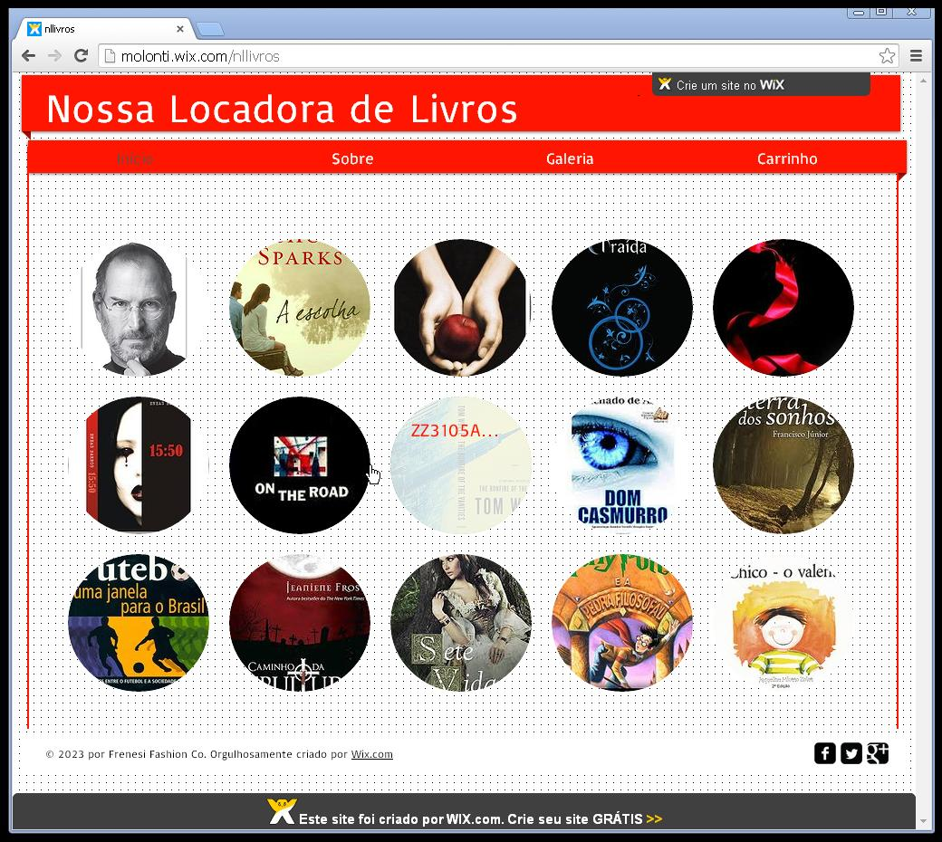
Desenvolvimento

Slide 8
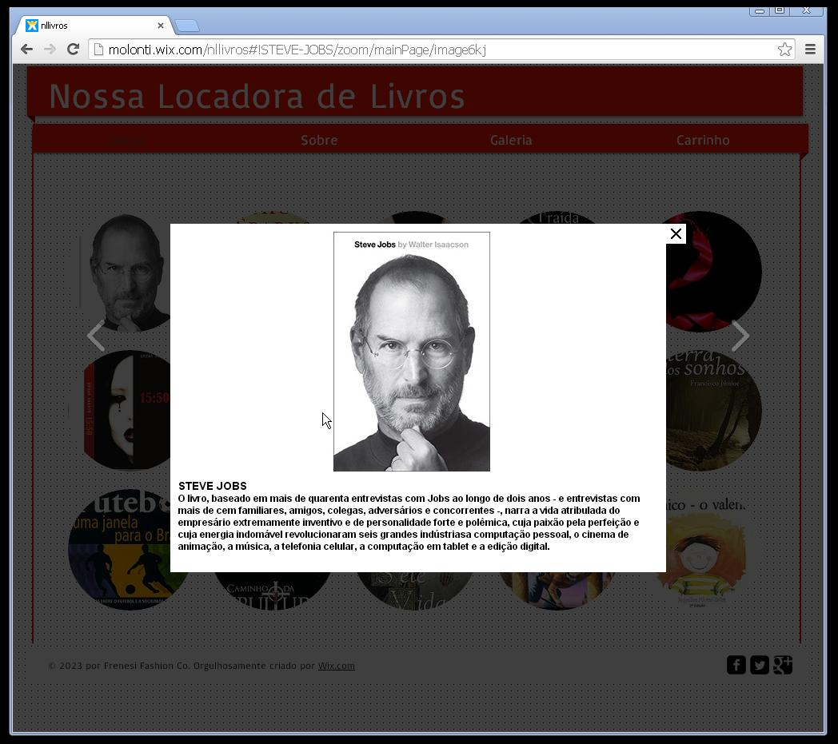
Desenvolvimento

Slide 9
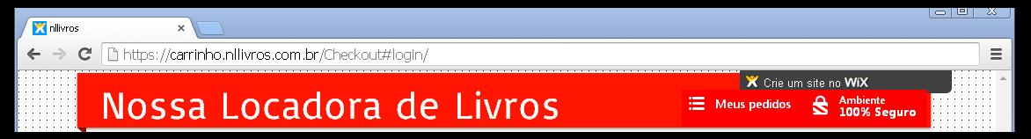
Desenvolvimento
Observe que se trata de um site https, onde este (s) se restringe a um site seguro
Site Informa que o Ambiente esta Seguro

Slide 10
Considerações Finais
Os objetivos propostos foram alcançados?
Sim, conseguimos compreender as necessidades de implantação e melhorias em sistema ERP com Segurança e um bom Visual.
Quais foram as dificuldades na realização do estudo?
Na realidade não houve dificuldades pela vasta quantia de informações que se obtêm, a dificuldade e tentar expor em palavras que deixam o texto bem explicado.

Slide 11
Referência Bibliográfica
ERGONOMIA e usabilidade, métodos e aplicações. Disponível em:
<http://www.univasf.edu.br/~jorge.cavalcanti/cap1_livro_ergonomia_usabilidade.pdf>. Acessado em: maio/2014
INTERAÇÃO homem-computador. Disponível em:
<http://sutilab.com/cc/disciplina/ano2/semestre2/material/fihm.pdf>. Acessado em: maio/2014

Slide 12
Obrigado

